Slide 1
Lab Seminar
Intelligent Information Processing Lab
2024.02.06.
Myeonghoe Lee

Slide 2
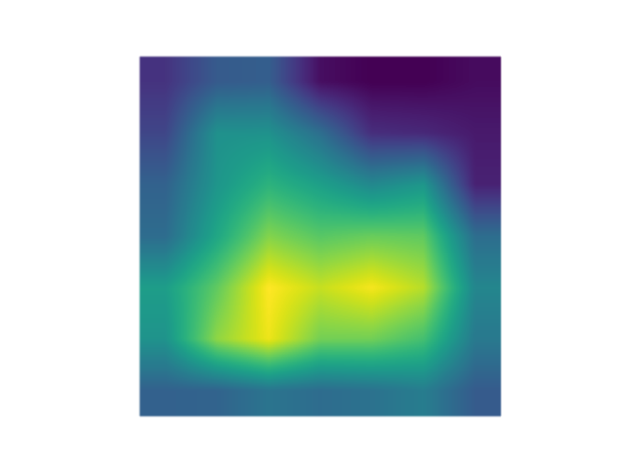
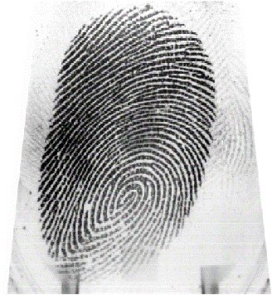
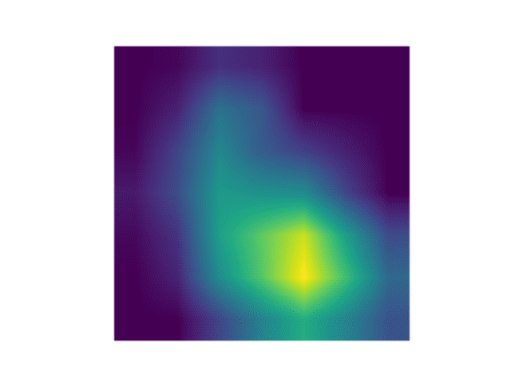
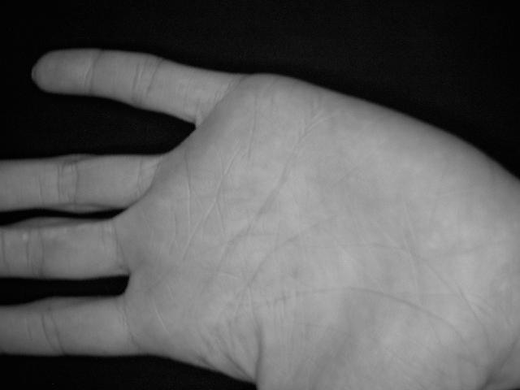
Introduction
Fingerprint, Palm 데이터셋을 이용한 사용자 분류
단일, 다중 환경에서의 적대적 예제를 이용한 적대적 공격
GradCAM을 통한 HeatMap 생성으로 데이터셋 비교
→ 데이터의 특성에 따른 적대적 공격 취약점
Model train/test
(ResNet, EfficientNet)
FGSM attack

Slide 3
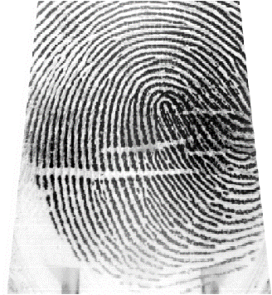
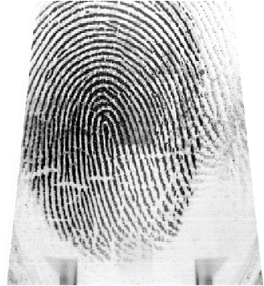
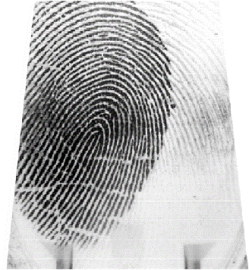
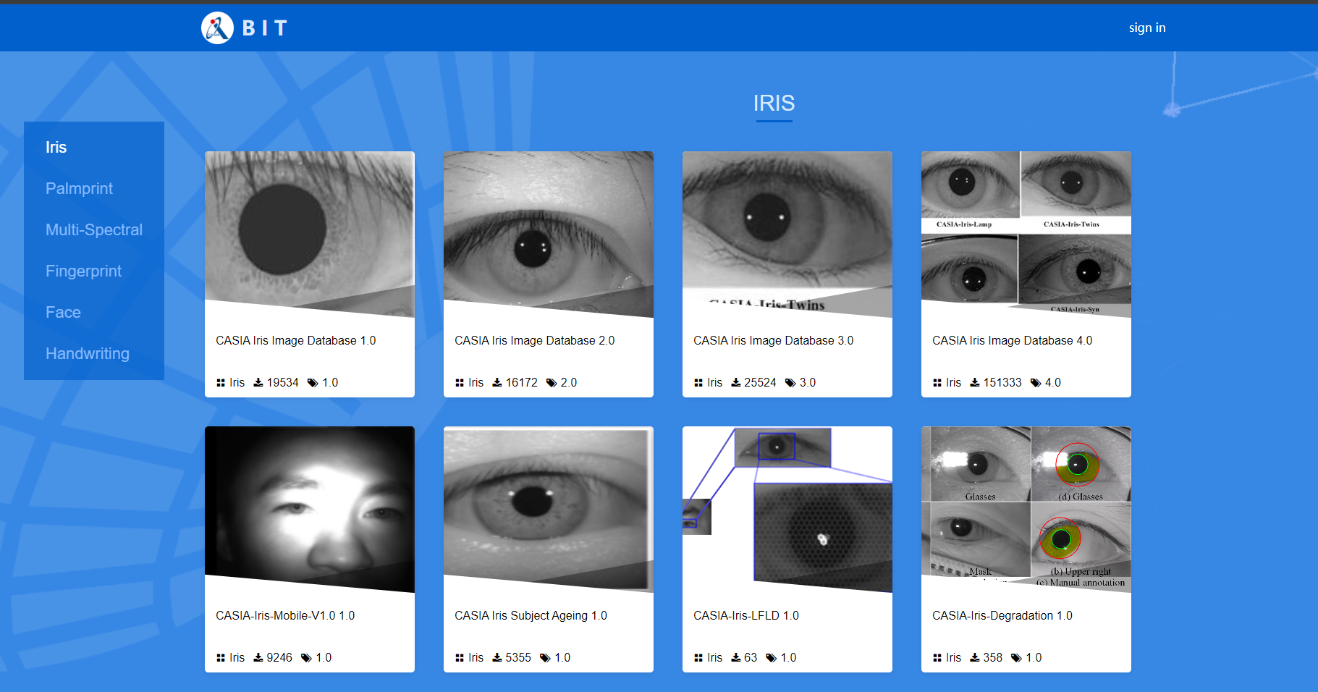
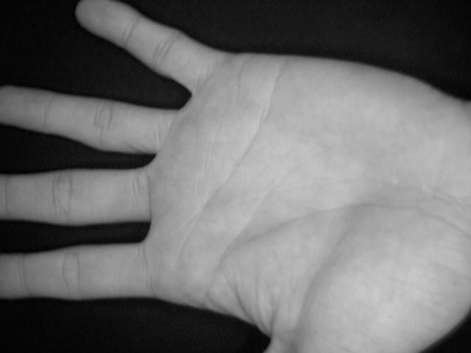
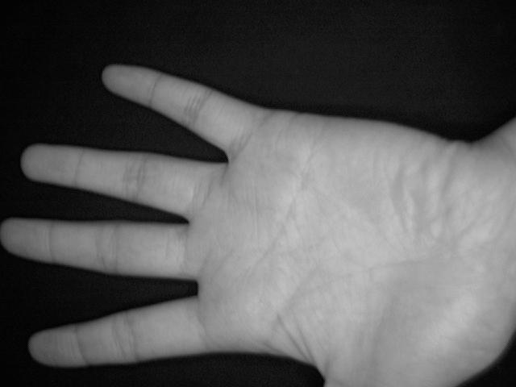
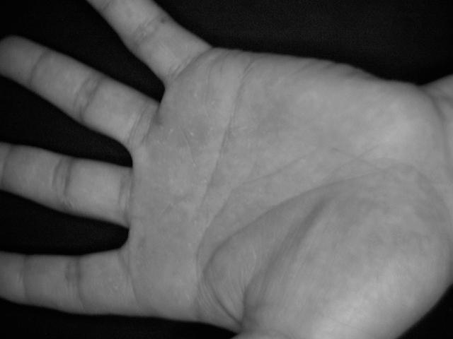
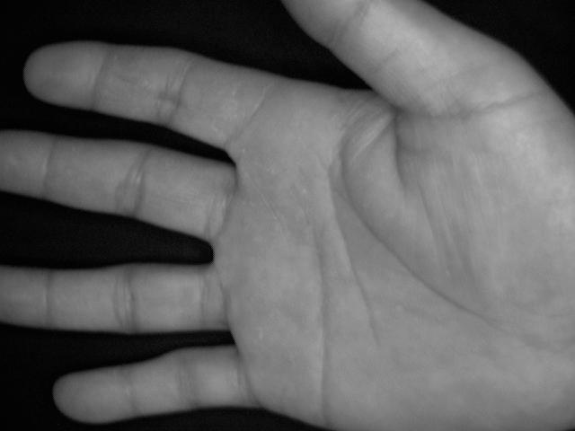
Dataset
BIT 생체 데이터 사용
Fingerprint, Palm dataset
Notes:
가상의 인물을 생성하여 ~

Slide 4
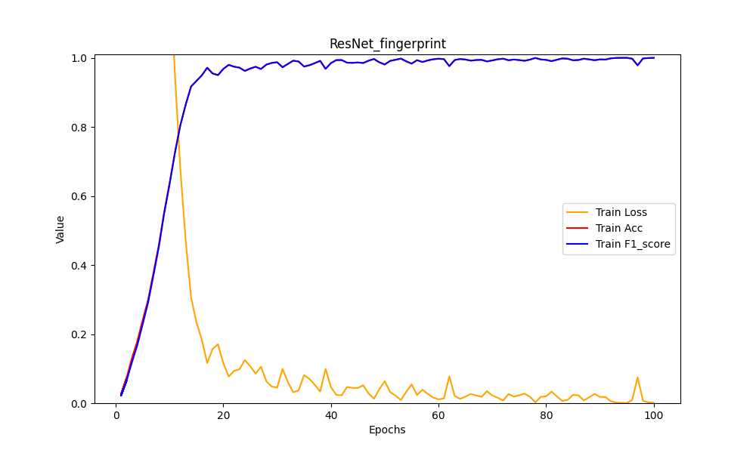
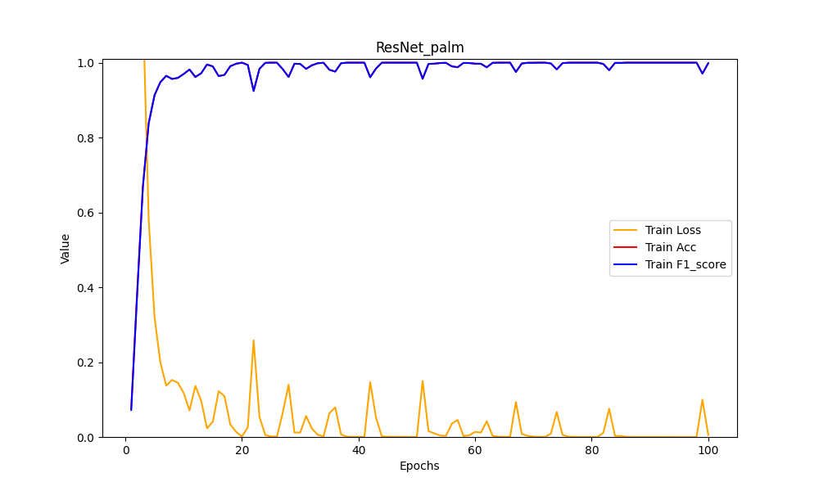
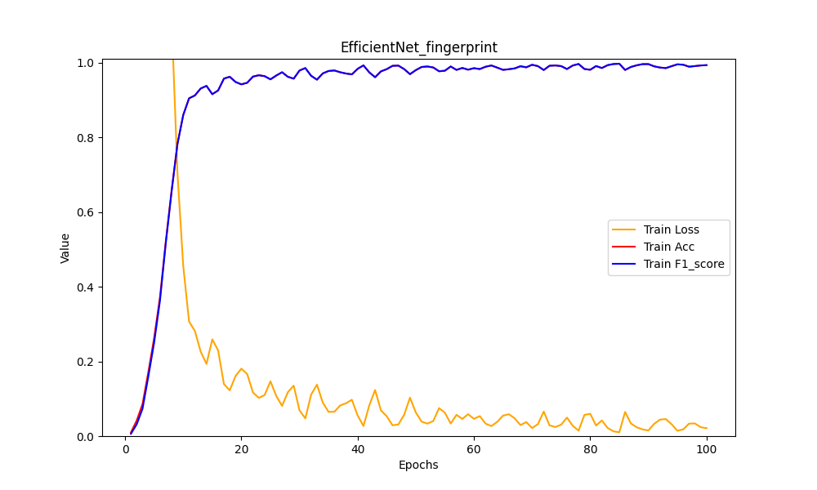
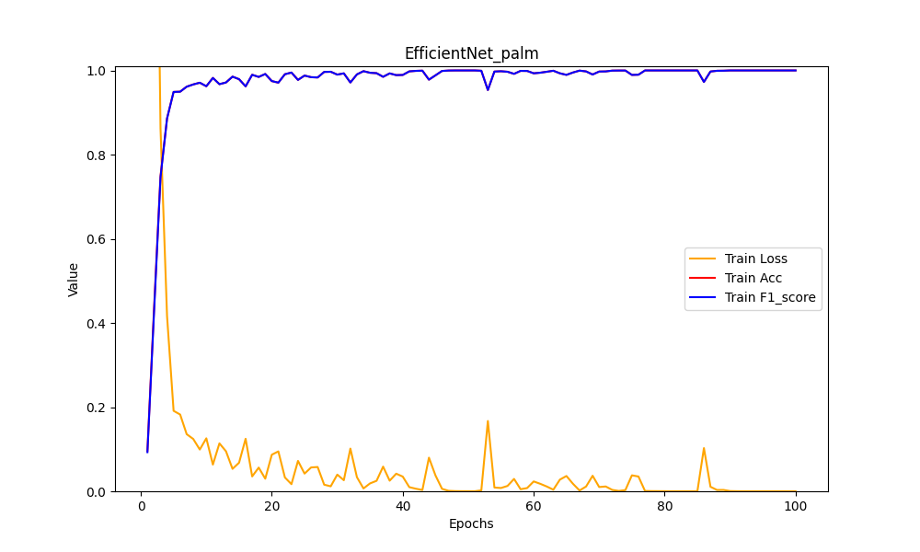
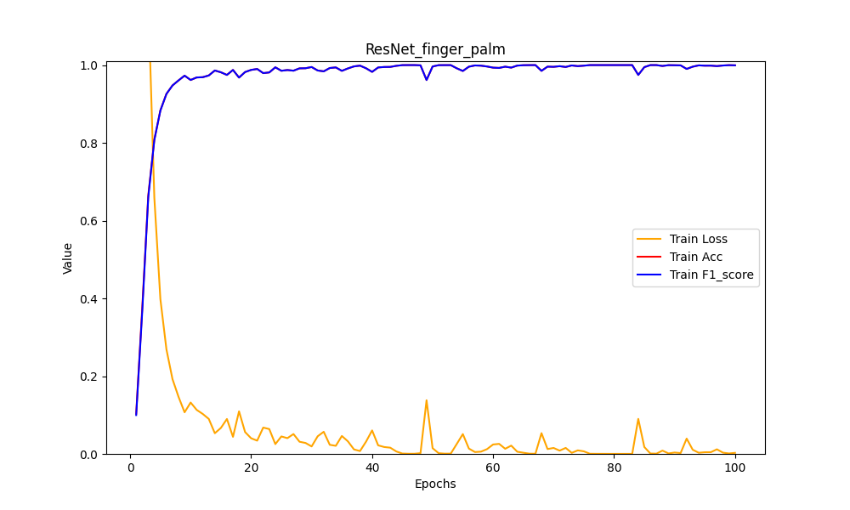
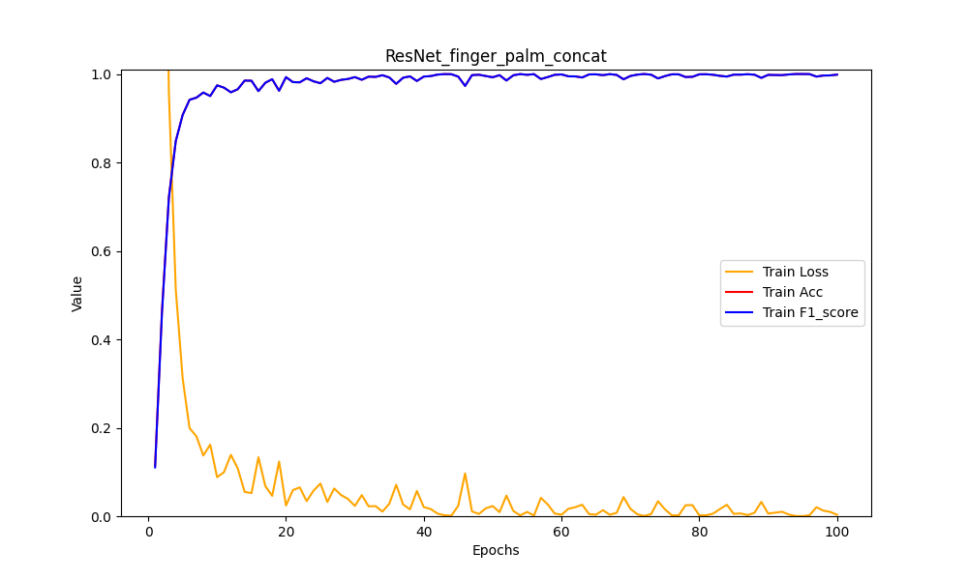
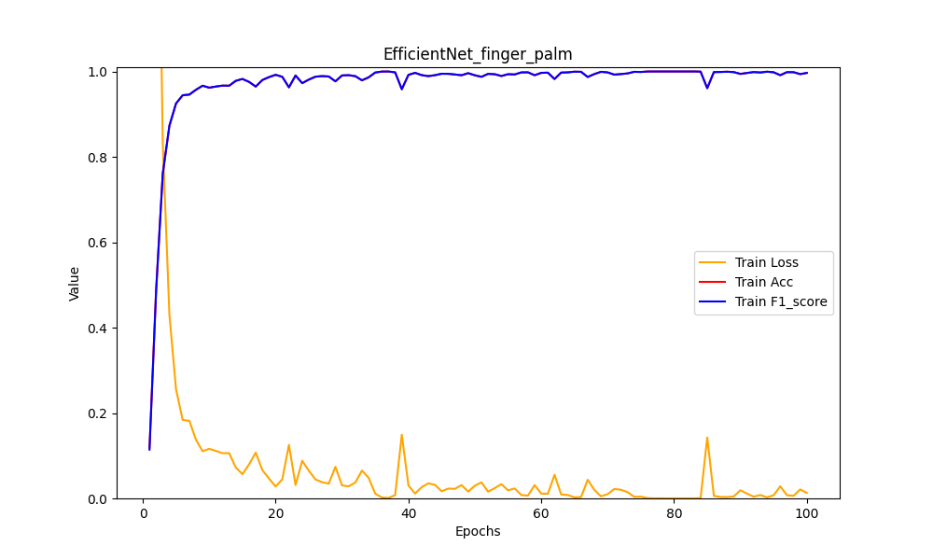
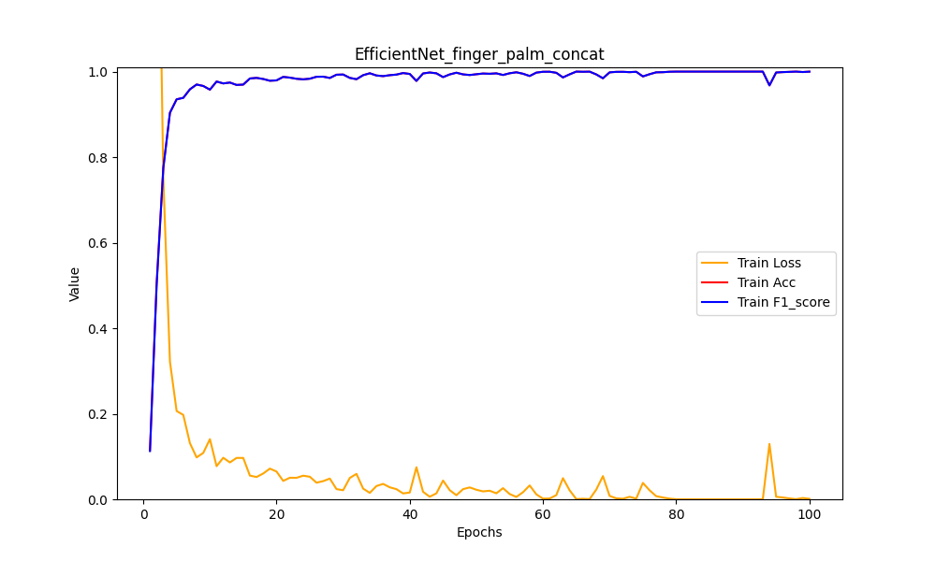
Model
ResNet
EfficientNet
Acc : 0.9500 – F1 : 0.9501
Acc : 0.9958 – F1 : 0.9957
Acc : 0.8533 – F1 : 0.8537
Acc : 0.9987 – F1 : 0.9987
Acc : 0.9945 – F1 : 0.9945
Acc : 0.9958 – F1 : 0.9957
Acc : 0.9958 – F1 : 0.9958
Acc : 0.9966 – F1 : 0.9967

Slide 5
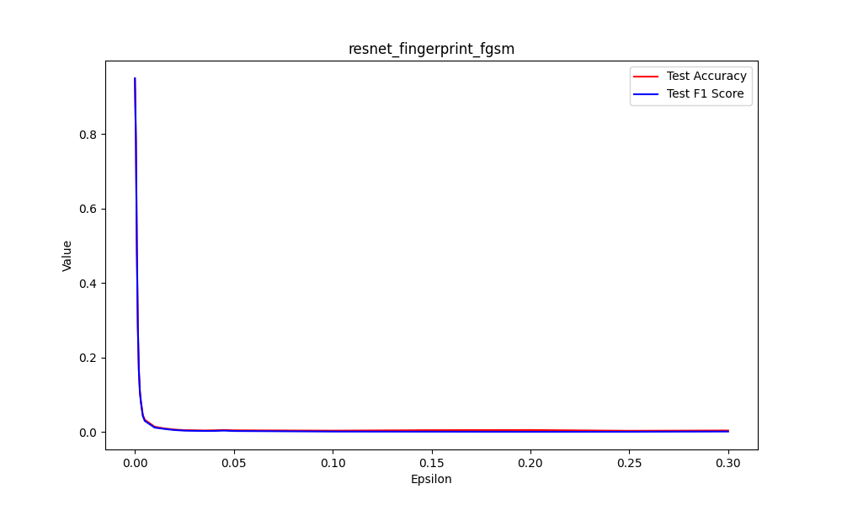
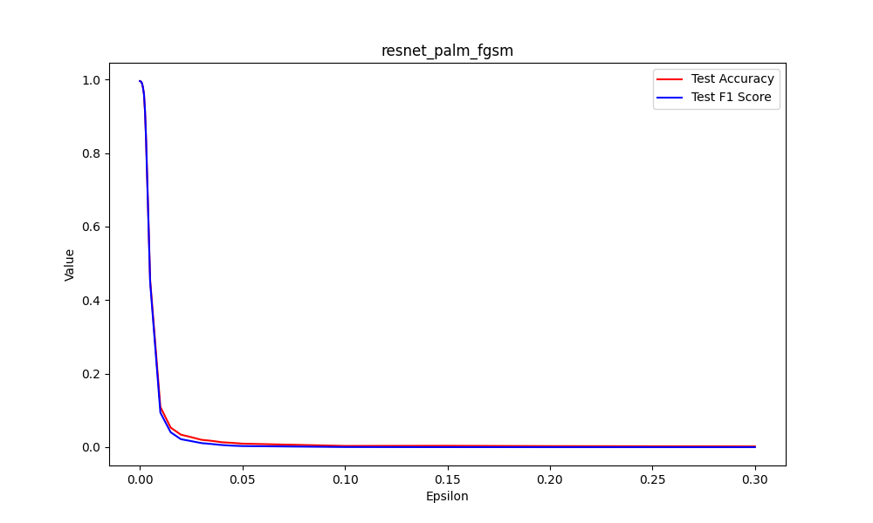
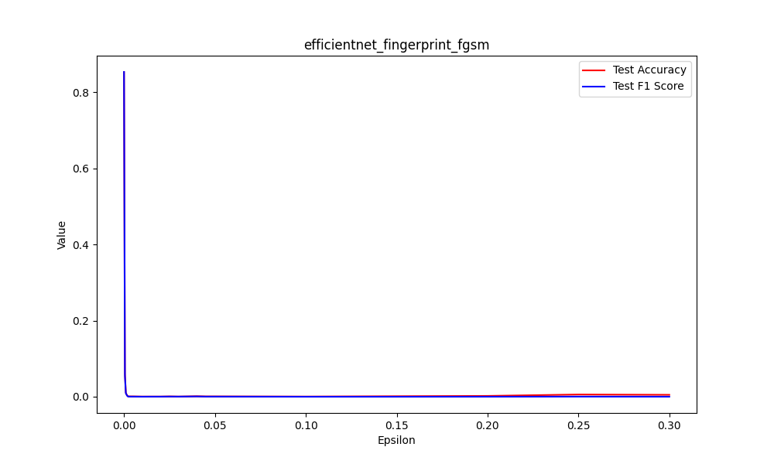
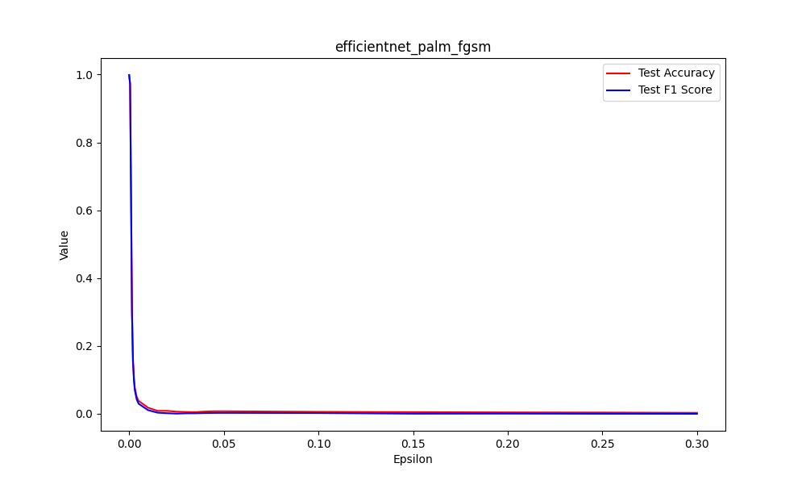
FGSM Attack (Single task)
적대적 공격 취약성

Slide 6
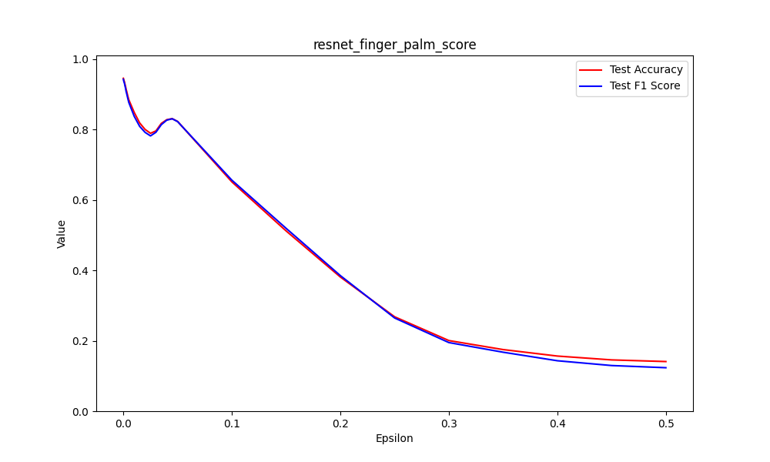
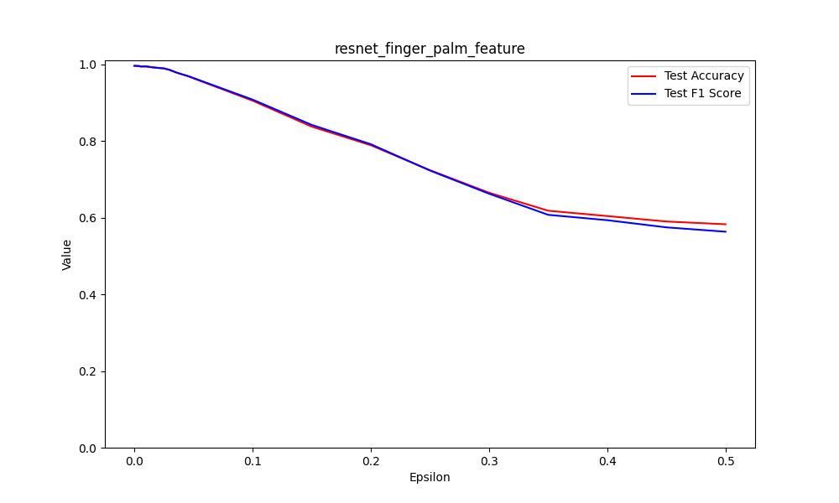
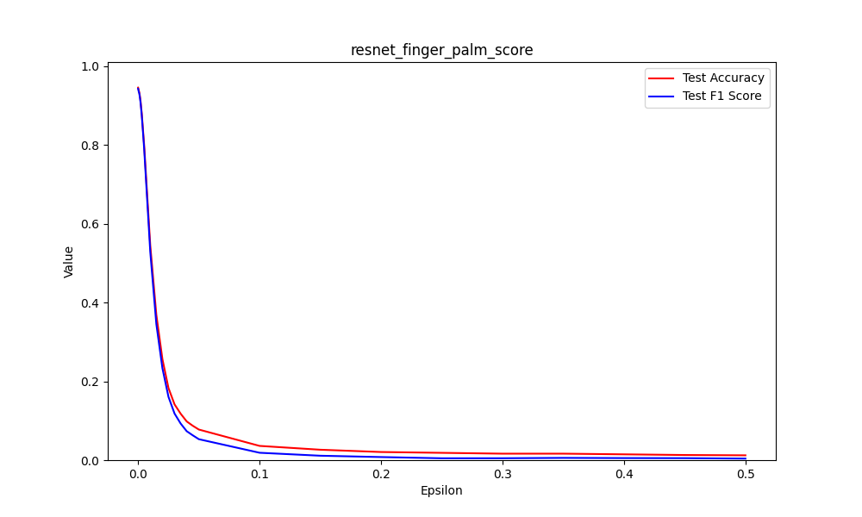
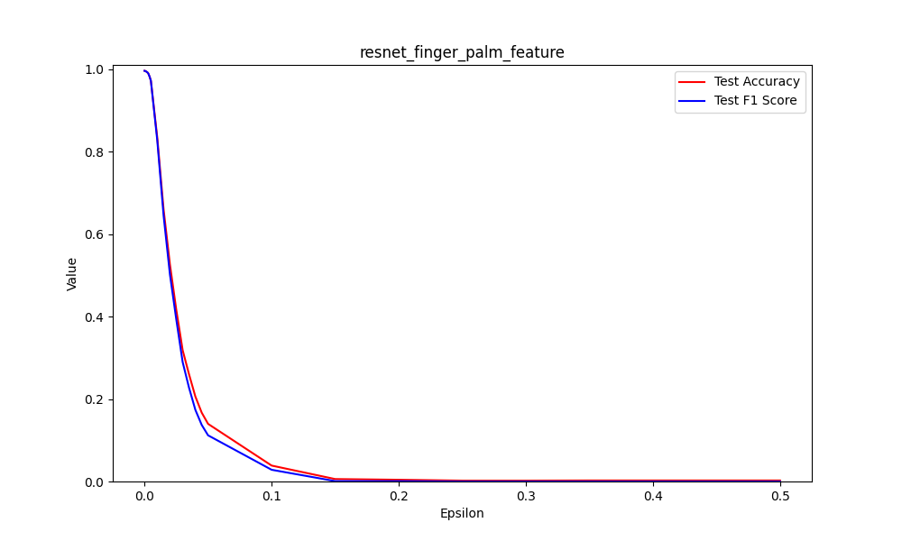
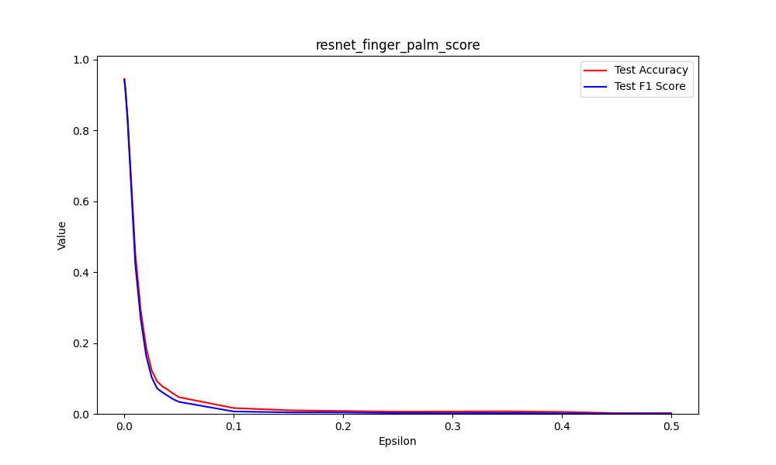
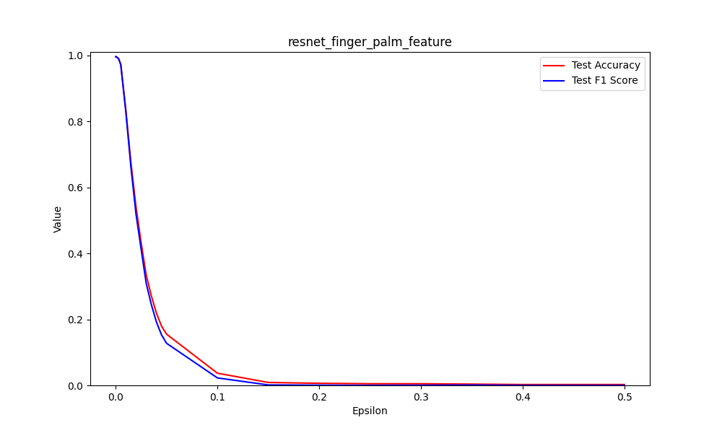
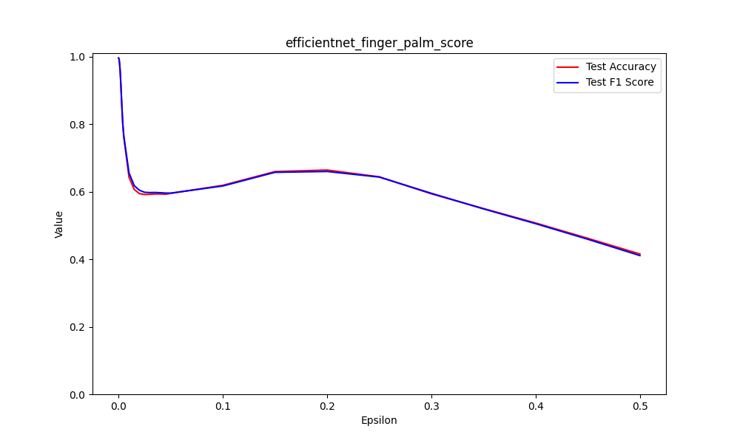
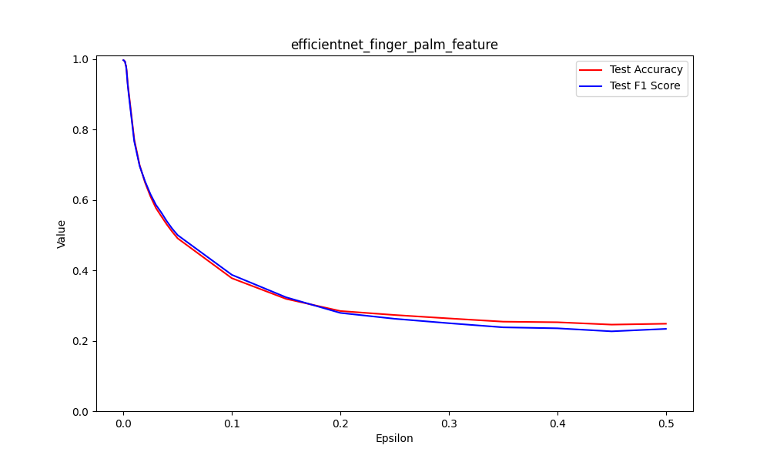
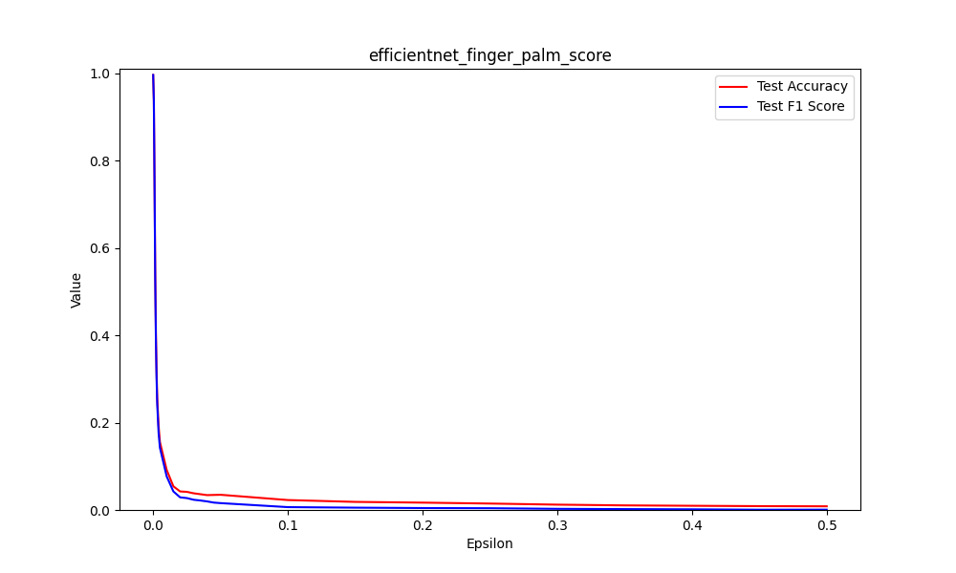
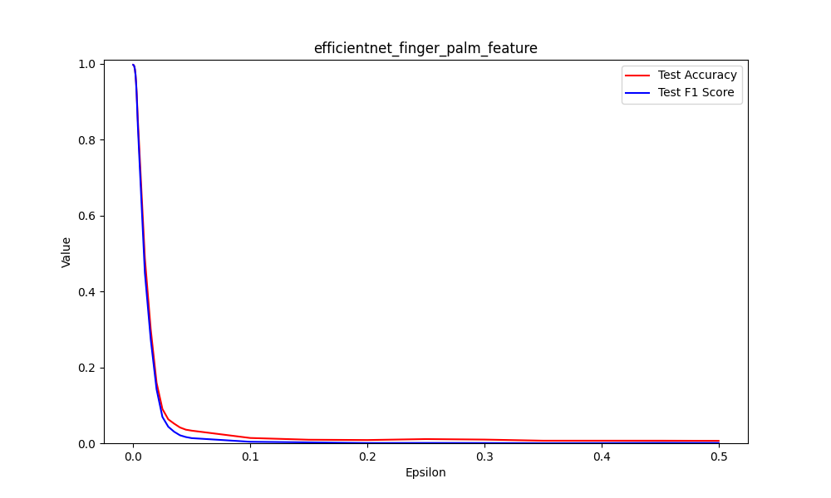
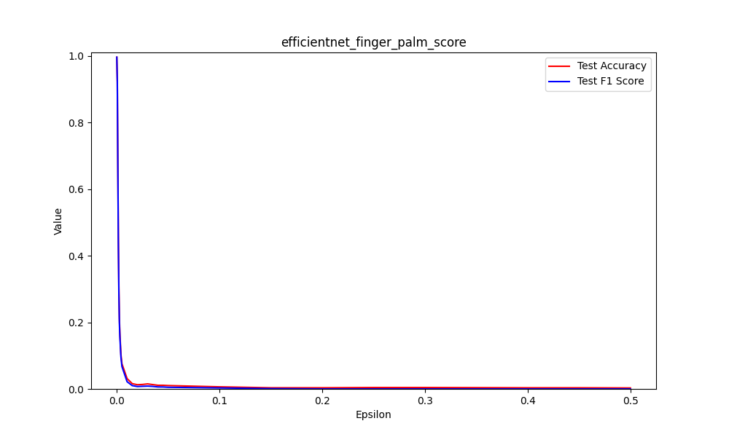
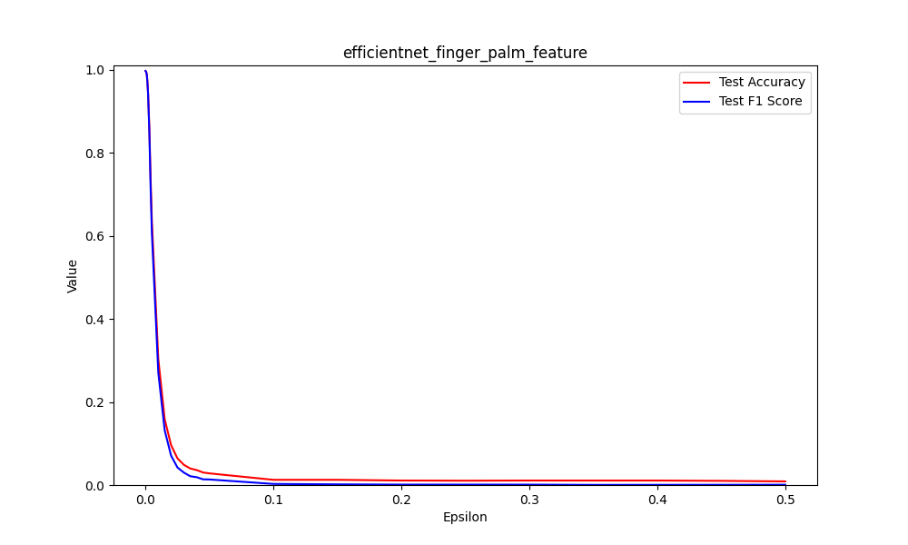
FGSM Attack
Fingerprint attack → (Palm dataset)적대적 공격에 대한 방어 성능을 보임
Palm attack → 강인한 오분류 유도 /(Fingerprint dataset)적대적 공격에 대한 방어 무의미
Fingerprint attack
Palm attack
Both attack
Notes:
Palm 데이터 적대적 공격 적용시 강인한 오분류를 유도함

Slide 7
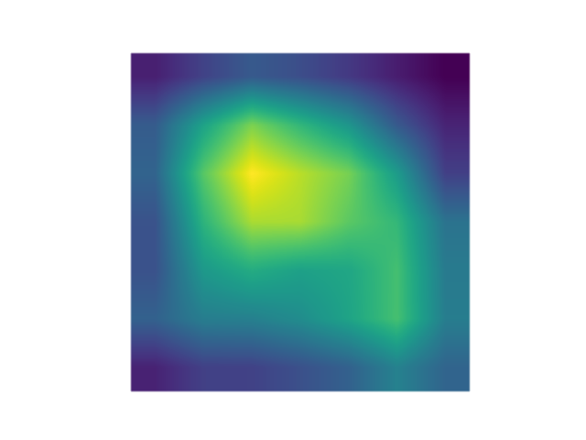
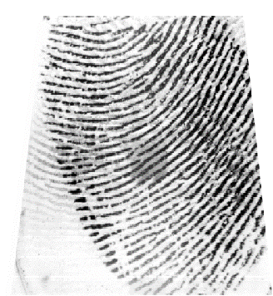
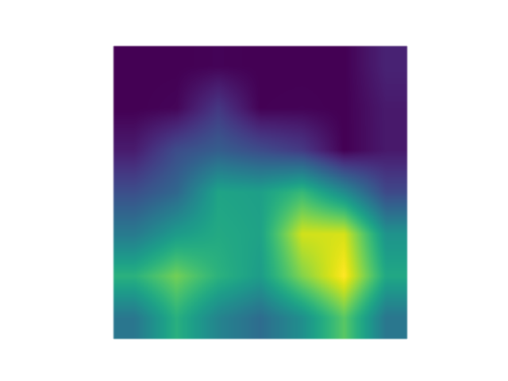
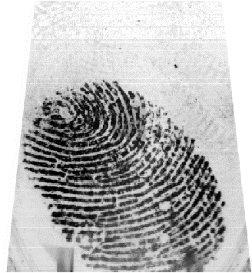
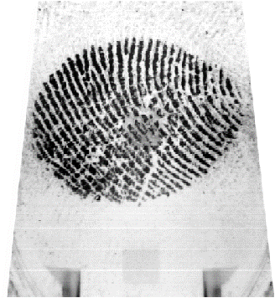
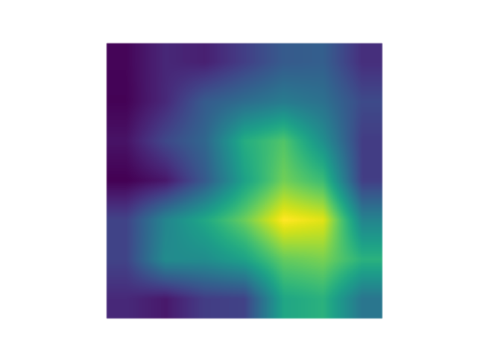
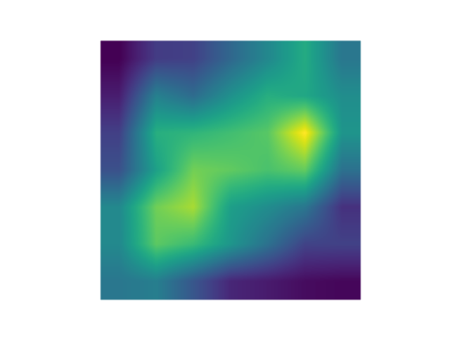
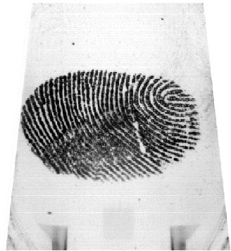
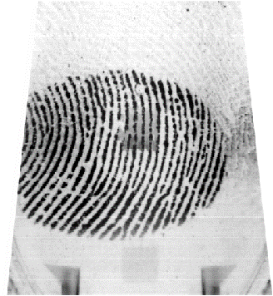
GradCAM_Fingerprint
Heatmap 분포 넓음 → 다양한 특징정보 반영 O
Notes:
지문 전체를 골고루 반영함
정확한 위치파악을 못하고 있음
적대적 공격이 적용되어도 넓은 범위에 대해서 반영을 함
187/L/187_L3_0 114/L/114_L0_3 066/R/066_R2_0 236/L/236_L1_4 112/L/223_L1_3 268/R/268_R2_1

Slide 8
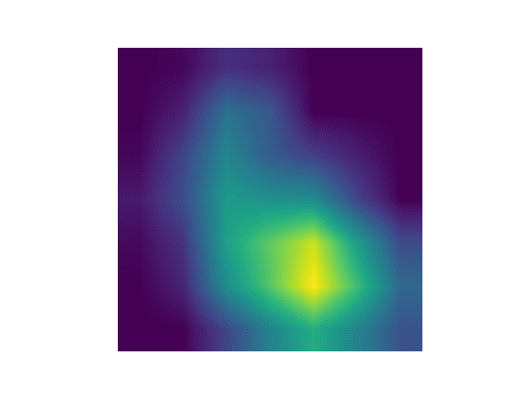
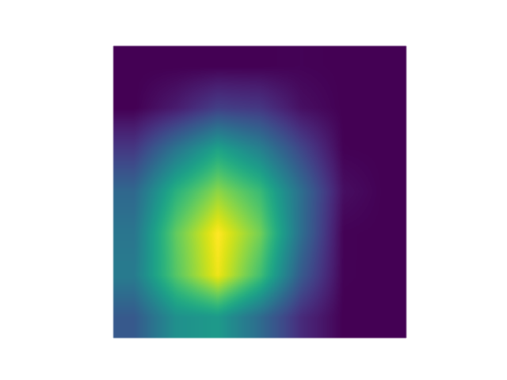
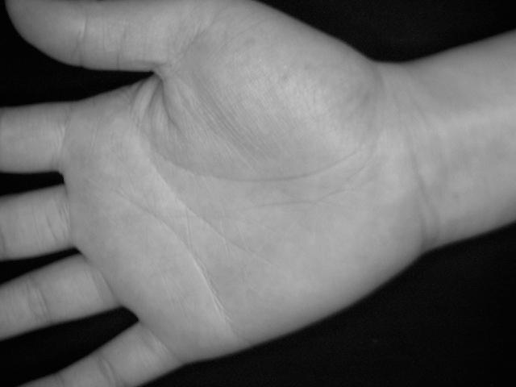
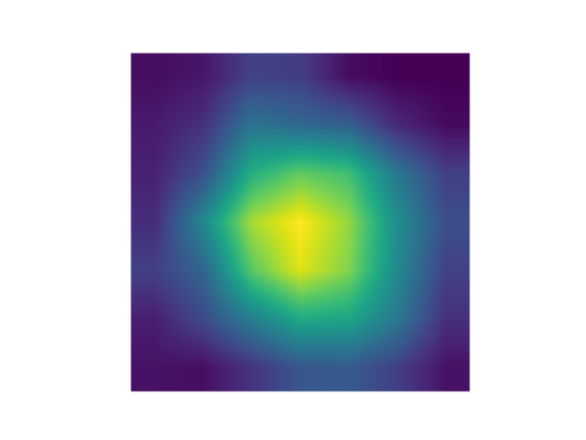
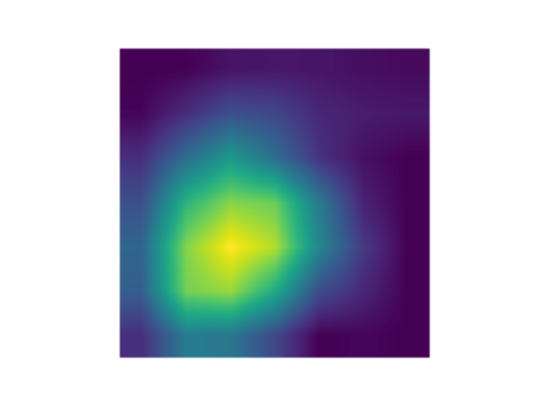
GradCAM_Palm
Heatmap 분포 좁음 → 다양한 특징정보 반영 X
Notes:
손바닥의 일부분만
의도한 부분에 대해 ~
좁은 영역 (의존) 강하게 반영 / 작은 적대적 공격에 대해서도 강한 오분류를 유도함
0194/0194_f_l_07
0196/0196_f_r_01
0044/0044_m_r_02
0061/0061_f_l_08
0077/0077_m_r_01

Slide 9
Conclusion
특징영역 분포 넓음(Fingerprint)
→ 적대적 예제에 대한 일정부분 강인함을 보임 (오분류를 유도하지 않음)
특징영역 분포 좁음(Palm)
적대적 예제에 대해 유연하게 대처하지 못함
사용자 인증에 강인함 / 적대적 공격에 대한 보안 취약
Palm 적대적 공격에 취약함과 동시에 강한 오분류 유도함
Palm 데이터셋을 사용시 적대적공격에 강인한 보안모델 대비
Contribution : 멀티모달 환경에서의 특징영역 범위 분포에 따른 적대적공격 취약성
Notes:
적대적 예제에 대한 일정부분 강인함을 보임 → 오분류를 유도하지 않기 때문
사용자 인증에 강인함 → single task에서 99찍음 / 손가락은 95,85%

